Slide 1





Slide 2
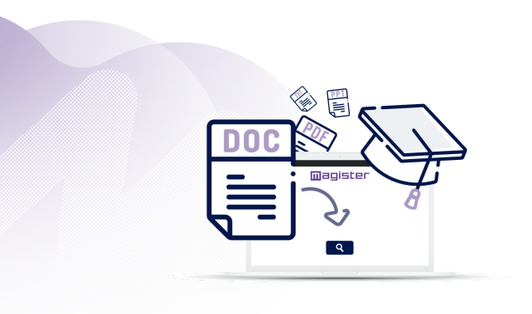
AGENDA:
COMPILATIO IN A GLANCE
HOW TO ACCESS COMPILATIO

Slide 3


Slide 4
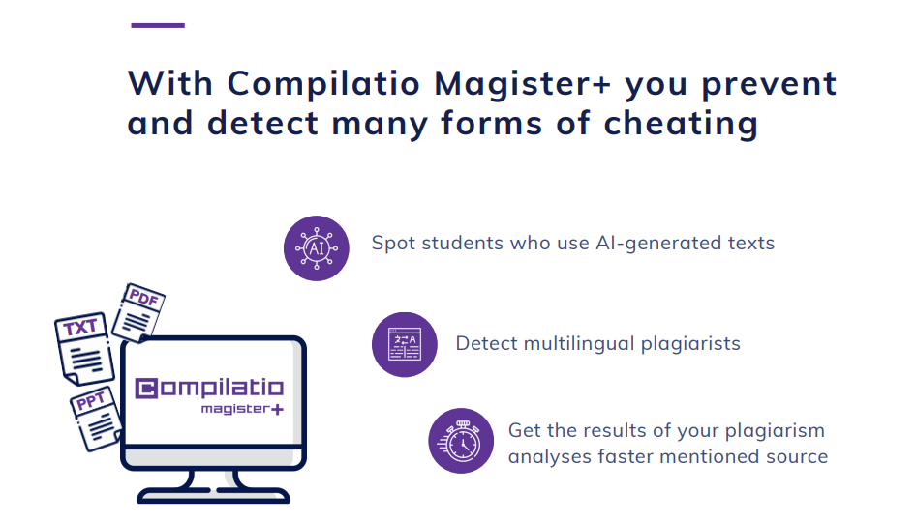

Slide 5
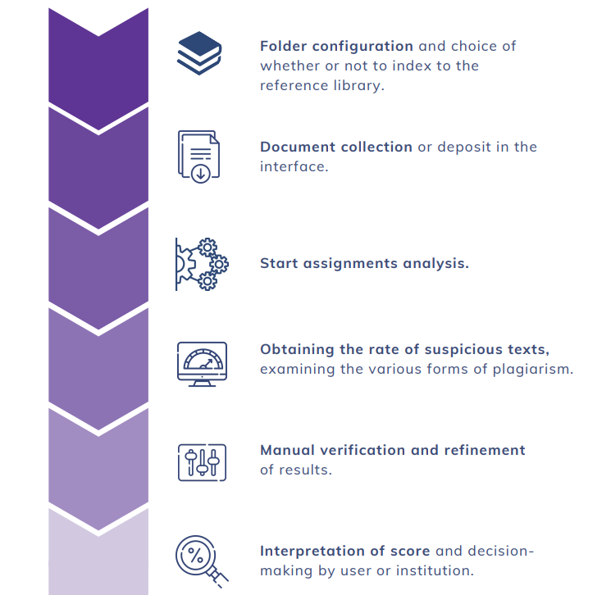



Slide 6

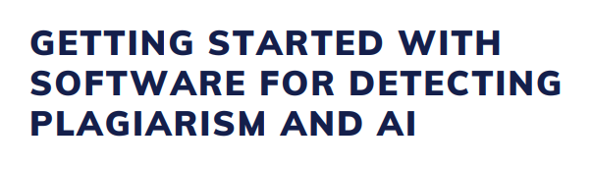

Slide 7
Account Registration

Slide 8
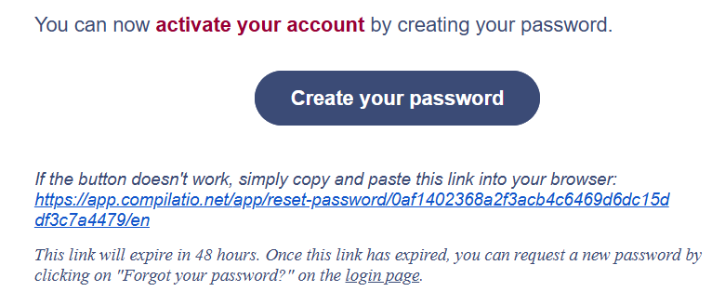
ACCOUNT LOGIN
User harus set up akun terlebih dahulu melalui Email Invitation dari Compilatio.
2. Dalam email tersebut, klik
Create your password
atau klik link yang
tersedia dibawahnya.

Slide 9
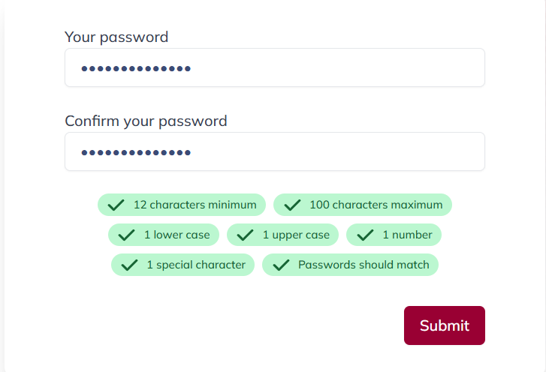
ACCOUNT LOGIN
3. Isi password untuk akses
akun (minimum terdapat
12 karakter, huruf kecil,
huruf besar, angka, dan
simbol).
4. Jika sudah sesuai,
klik Submit.

Slide 10
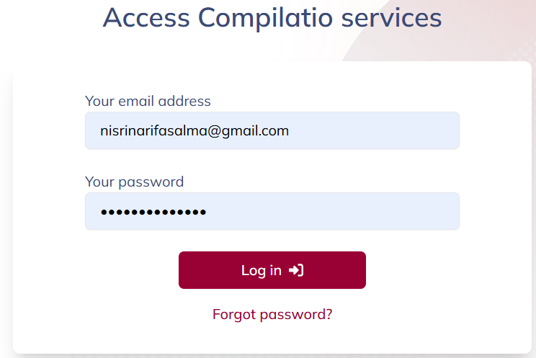
ACCOUNT LOGIN
5. Selanjutnya, isi email dan
password yang sudah di
set up, lalu klik Log in.
myemail@gmail.com

Slide 11
HOW TO ACCESS COMPILATIO

Slide 12
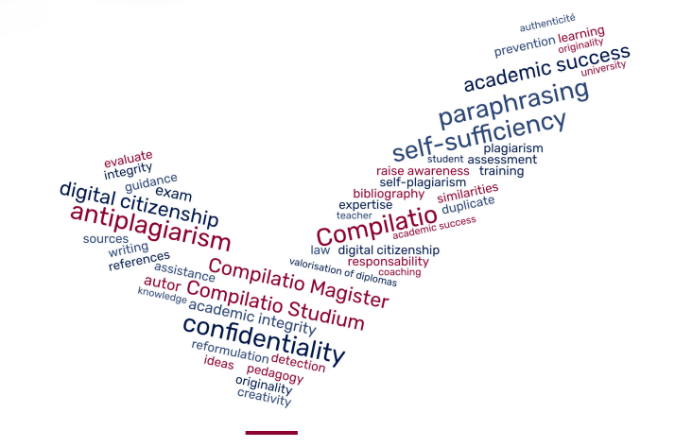
Thank You

